Slide 1

Урок української літератури
в 5 класі
Євген ГУЦАЛО. Оповідання «Лось».
Вічне протистояння добра і зла

Slide 2



Slide 3
Я хочу дізнатися…
зрозуміти…
відчути…

Slide 4
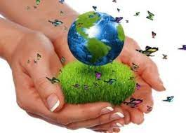
ЕПІГРАФ
Все на Землі, все треба берегти –
І птаха, й звіра, і оту рослину,
Не чванься тим, що цар природи ти –
Бо, врешті, ти його частина.
Богдан Лепкий

Slide 5
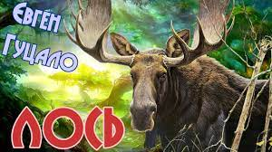
Тема уроку:
«Протистояння добра і зла
в оповіданні Є.Гуцала «Лось»
Мета : показати вічну боротьбу добра і зла в мистецтві і в житті.

Slide 6
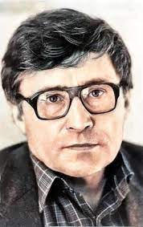
14 січня 1937, с. Старий Животів
Вінницька область —
4 липня 1995, Київ —
український письменник,
журналіст, поет і кіносценарист.
Працював у редакціях газет
на Вінниччині, Львівщині, Чернігівщині,
в «Літературній Україні»,
редактором у видавництві
«Радянський письменник»

Slide 7


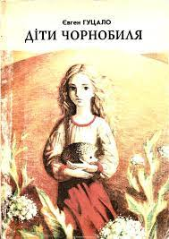




1973 р.
1982 р.
1995 р.
1992 р.
2014 р.
1965 р.
1976 р.

Slide 8
1973 р.
1976 р.
1965 р.
1982 р.
1992 р.
1995 р.
2014 р.

Slide 9
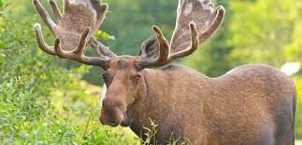
ЛОСЬ

Slide 10
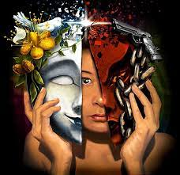

Slide 11
ЛОСЬ

Slide 12
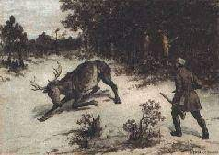

Slide 13
2 тре | му | жи | ни
Так | ко | зла | щоб
ти. | чи | ба | 5 ти,
не | ні
2
9
4
13
1
8
10
6
14
3
5
12
7
11
Так треба жити, щоб нікому зла не чинити!
2
9
4
13
1
8
10
6

Slide 14
ЛОСЬ

Slide 15
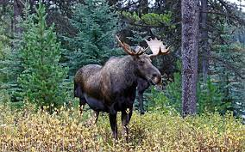
Тайга – (російське слово монгольського походження) — біом хвойних лісів помірного та частково субарктичного поясу Північної півкулі.
Тайга займає більшу частину Канади, Швеції, Фінляндії, Норвегії та Росії (особливо Сибіру),
частину Аляски, північно-східного Китаю, крайній північний схід Естонії, а також деяких районів на крайній півночі Монголії та основну територію штатів Орегон та Вашингтон (США)
і Шотландії, і є найбільшим суходільним біомом.

Slide 16

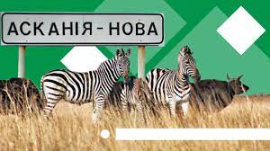
Заповíдник — це конкретна ділянка землі або води,
що знаходиться під охороною країни.
Заповідники – це унікальні пам’ятки історії й культури,
живої й неживої природи.
Найвідоміші з них: АсканіяНова, Канівський, Карпатський,
Луганський, Поліський, Чорноморський,
Український степовий, Ялтинський гірсько-лісовий

Slide 17
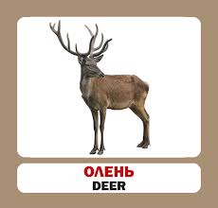
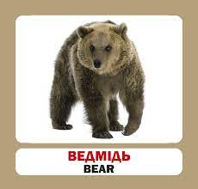
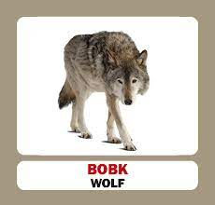
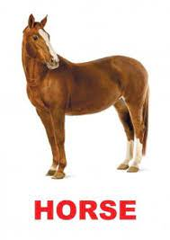
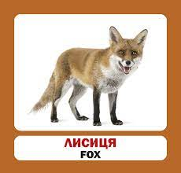

Slide 18
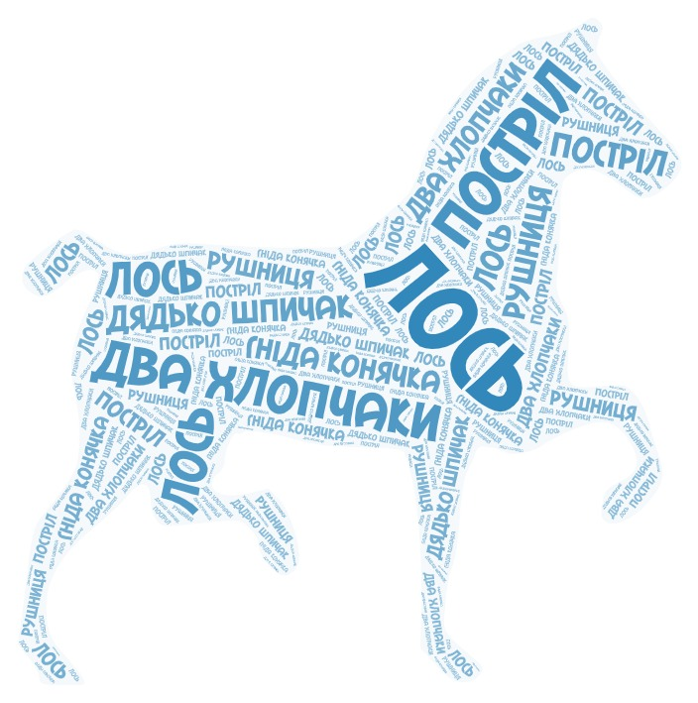
Хмаринка слів

Slide 19
Бліц-опитування:
Як починається твір?
(Лось прокинувся)
Чи можна лося назвати головним героєм?
(Так)
Що зображено у творі?
(подія з життя лося)
Чи довгий час дії?
(ні)
Скільки дійових осіб
(лось, два брати-підберезники,
гніда конячка, дядько Шпичак)

Slide 20
Оповідання – це
невеликий прозовий твір, у якому розповідається
про одну або кілька подій з життя одного героя
чи кількох головних персонажів протягом
обмеженого проміжку часу.

Slide 21
Тема оповідання.
Зображення боротьби добра і зла
в протистоянні світу людей та світу тварин.
Ідея : уславлення мужності, хоробрості, співчуття,
бажання допомагати іншим та охороняти дику природу;
обурення жорстокістю та користолюбством.
Проблематика : взаємозв'язок людини і природи;
боротьба добра і зла;
життєвий вибір людини;
моральна відповідальність перед собою
та іншими

Slide 22
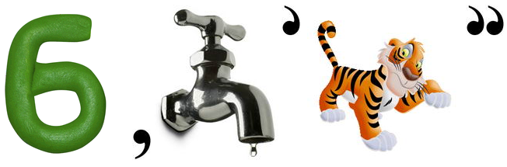
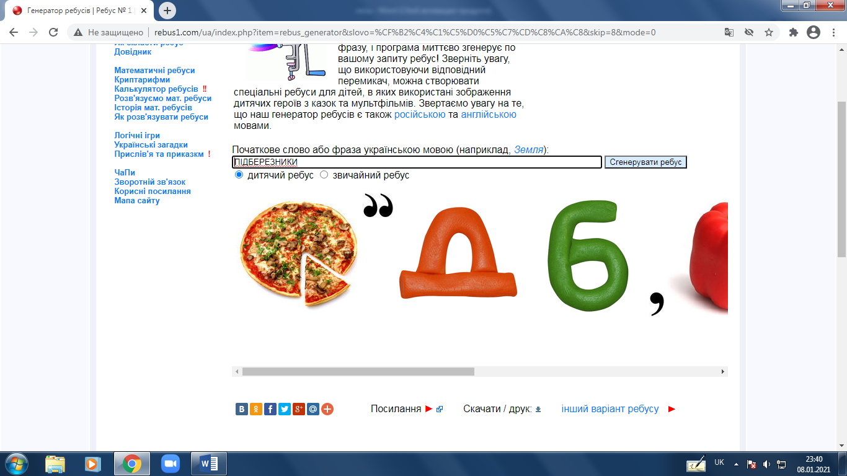
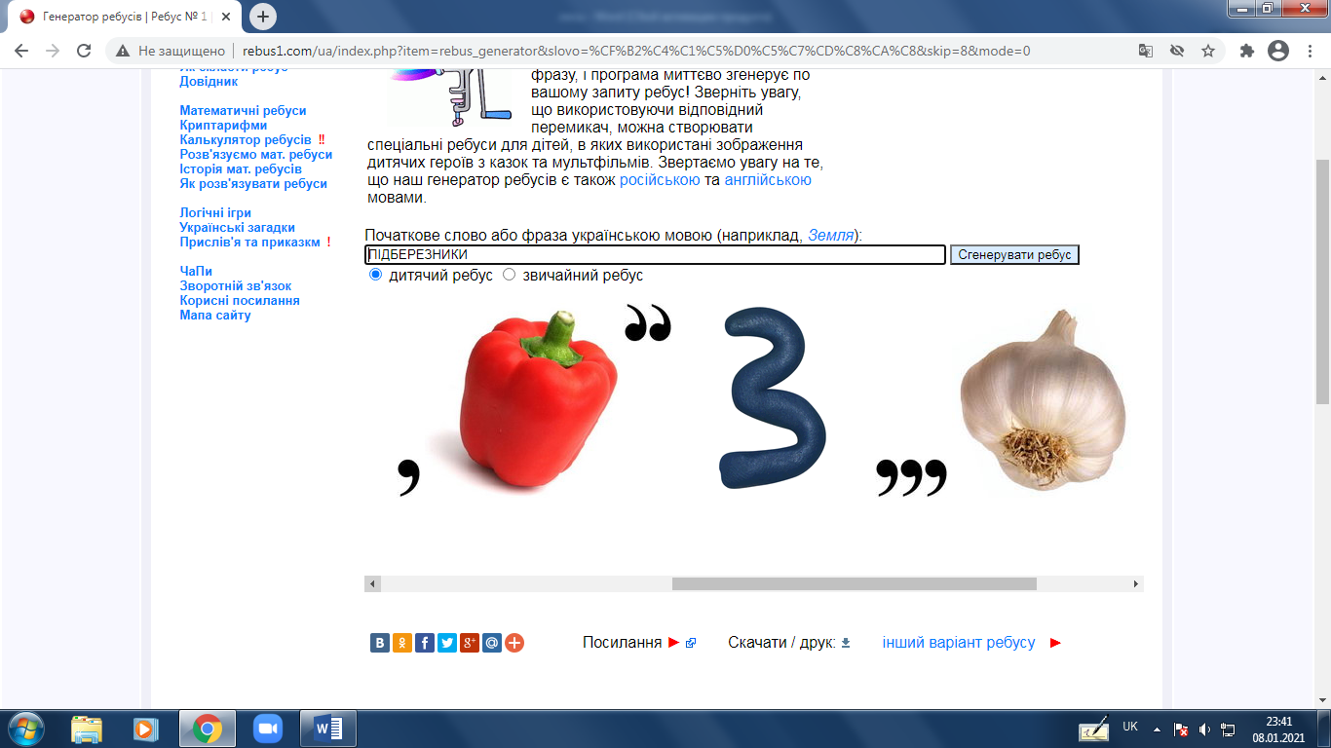
РЕБУС

Slide 23
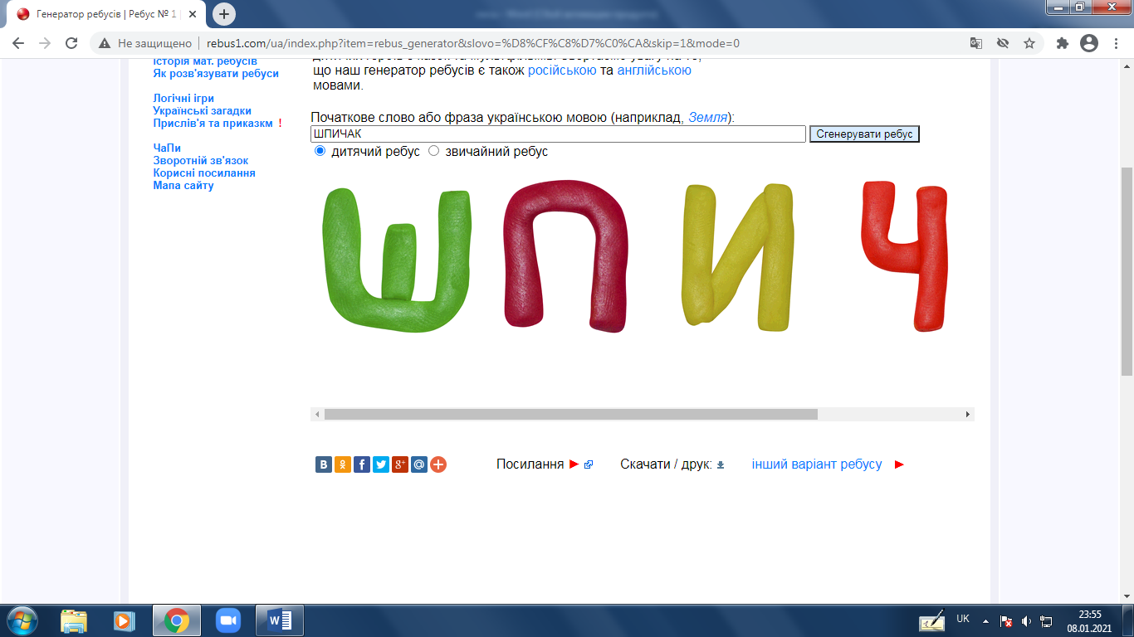
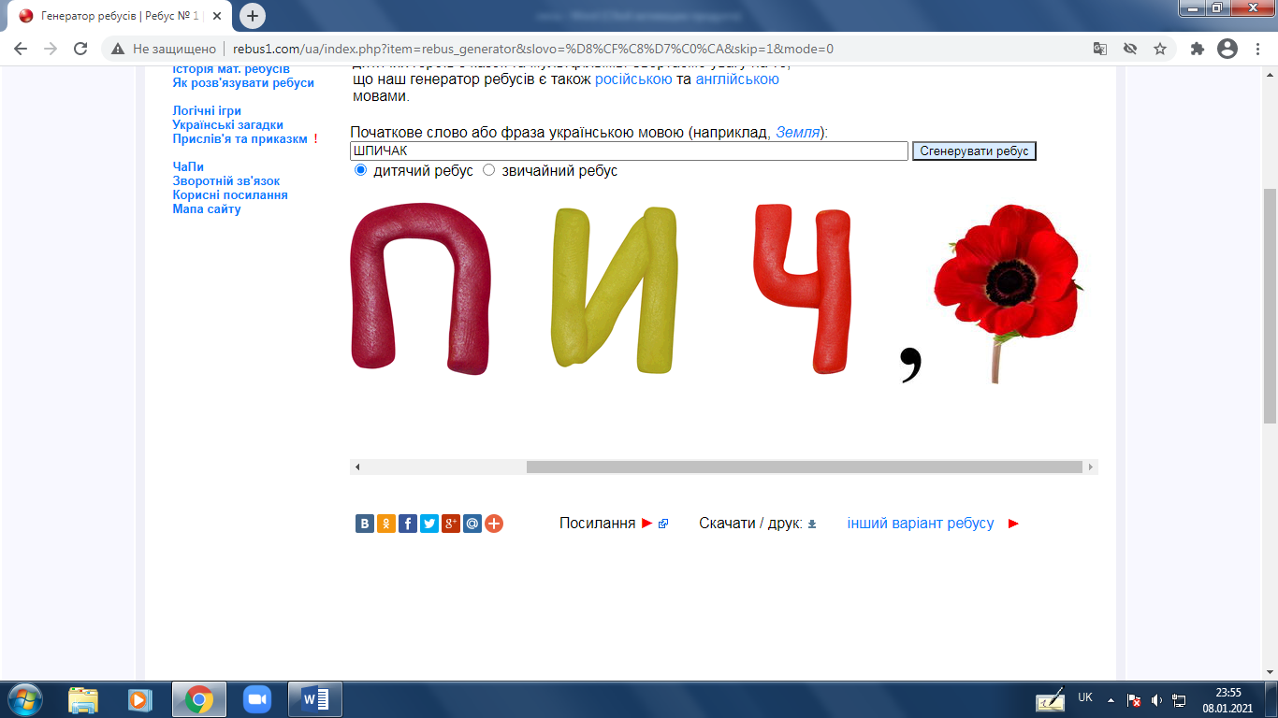
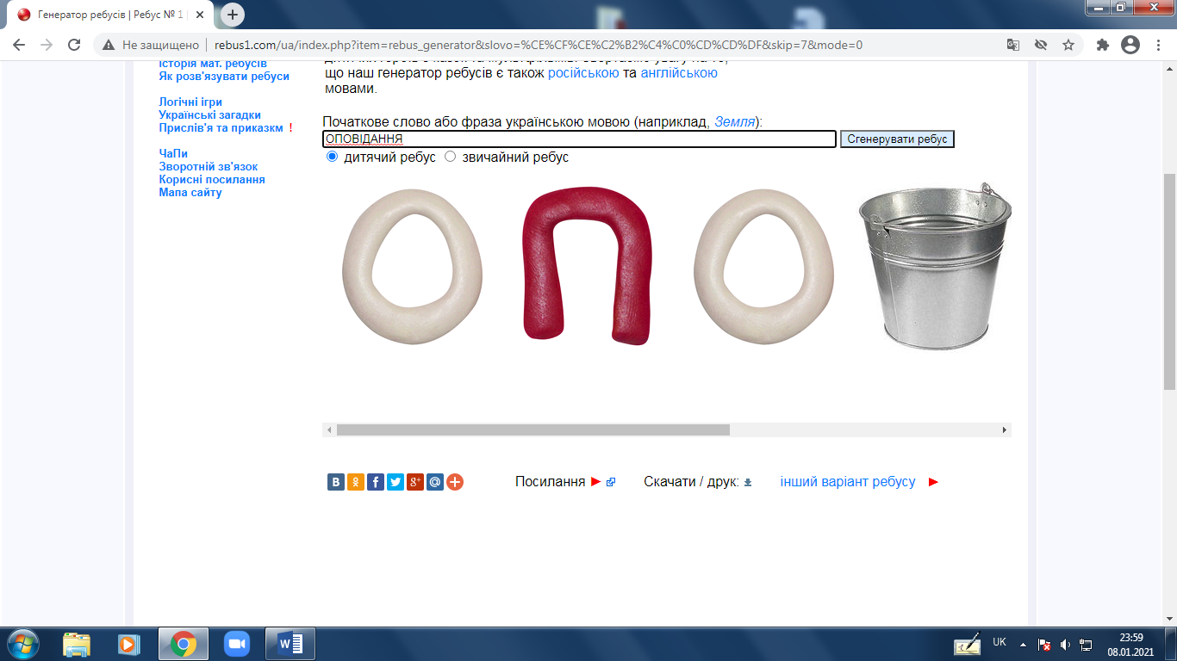
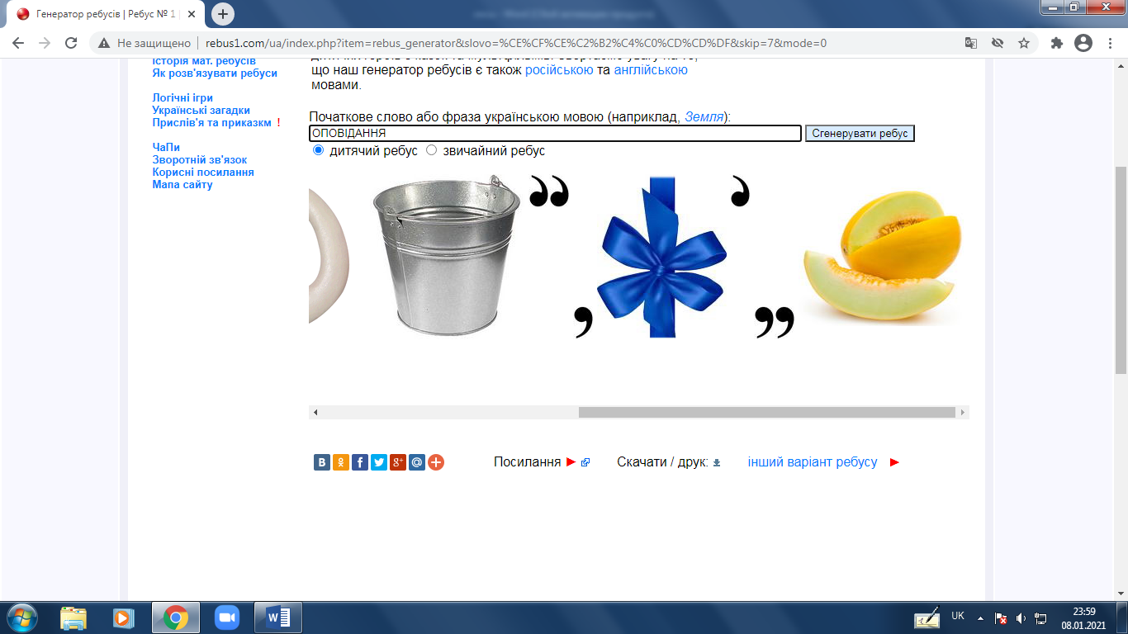
РЕБУС

Slide 24
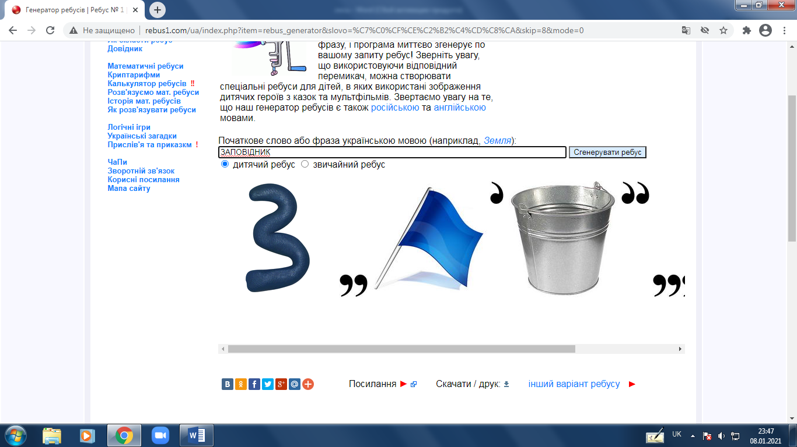
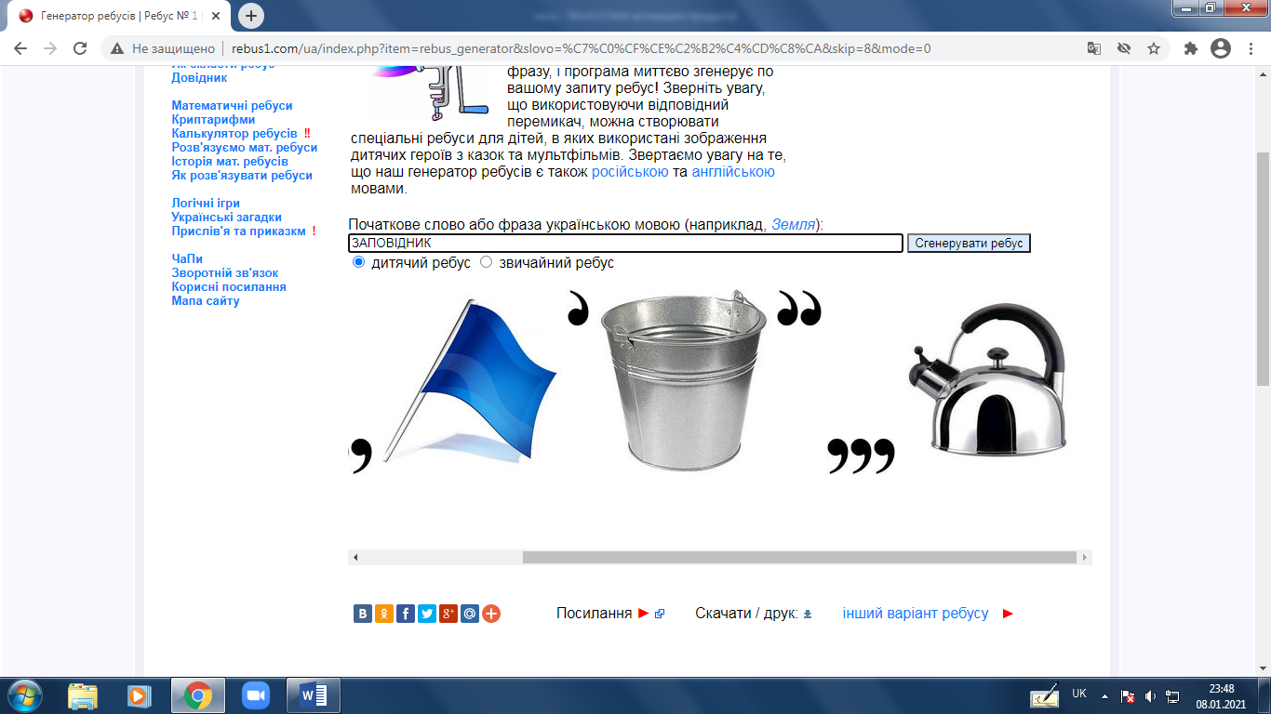
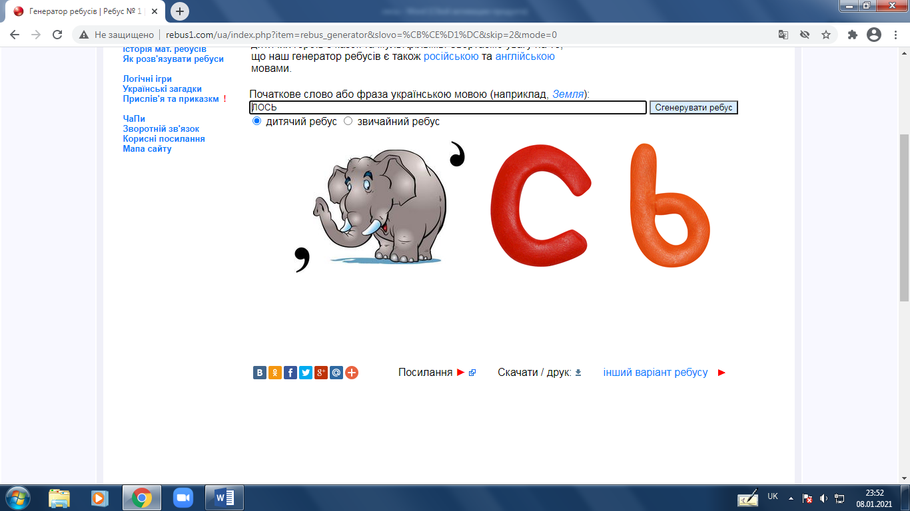
РЕБУС

Slide 25
1). Що відчув лось вранці?
2). Яка пригода трапилась з ним на річці?
3). Які риси людської поведінки уособлює лось?
4). Що обірвало життя красеня?
7). Чи подумали хлопці про небезпеку?
5). Хто це зробив?
6). Чому д.Шпичак вчинив саме так?

Slide 26
Кардіограма Лося

Slide 27
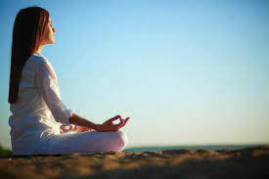
ВПРАВИ НА ДИХАННЯ

Slide 28
Зло
Добро
Лось
Дядько
Шпичак
Хлопчики-підберезники
Гніда конячка
вовки

Slide 29
СЕНКАН
ДОБРО
Два прикметника (яке?)
Три дієслова (що робить?)
Речення із чотирьох слів (ФРАЗА)
Іменник - синонім до теми

Slide 30
АСОЦІАТИВНИЙ КУЩ
щастя
любов
злагода
добро
добробут
радість
милосердя

Slide 31
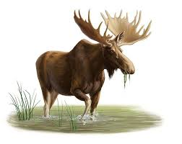
ЗАДАЧА
Задача 1. Середня швидкість лося 56 км/год. Яку відстань він може пройти за 5 годин ?
Задача 2. За добу дорослий лось з”їдає близько 35 кг корму, а ск. корму він з’їсть за тиждень?

Slide 32
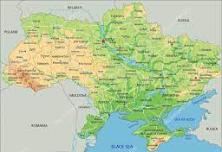
Завдання :
На карті України вибрати і позначити місце, де, на вашу думку, могла би мати місце ця історія.

Slide 33
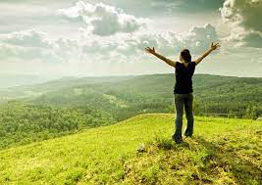
Формула
ЛЮДИНА +
ПРИРОДА =
ГАРМОНІЯ

Slide 34
Гра «Так чи ні»
 | Так | Ні
Лось потрапив до заповідника із тайги
Тварина ще не звикла до людей
Лось ішов до ополонки, щоб напитись води
Колись восени лося переслідувала вовча зграя, але тоді його врятував дядько Шпичак
Тепер лось провалився під лід
Батько з сином в цей час прийшли до річки

Slide 35
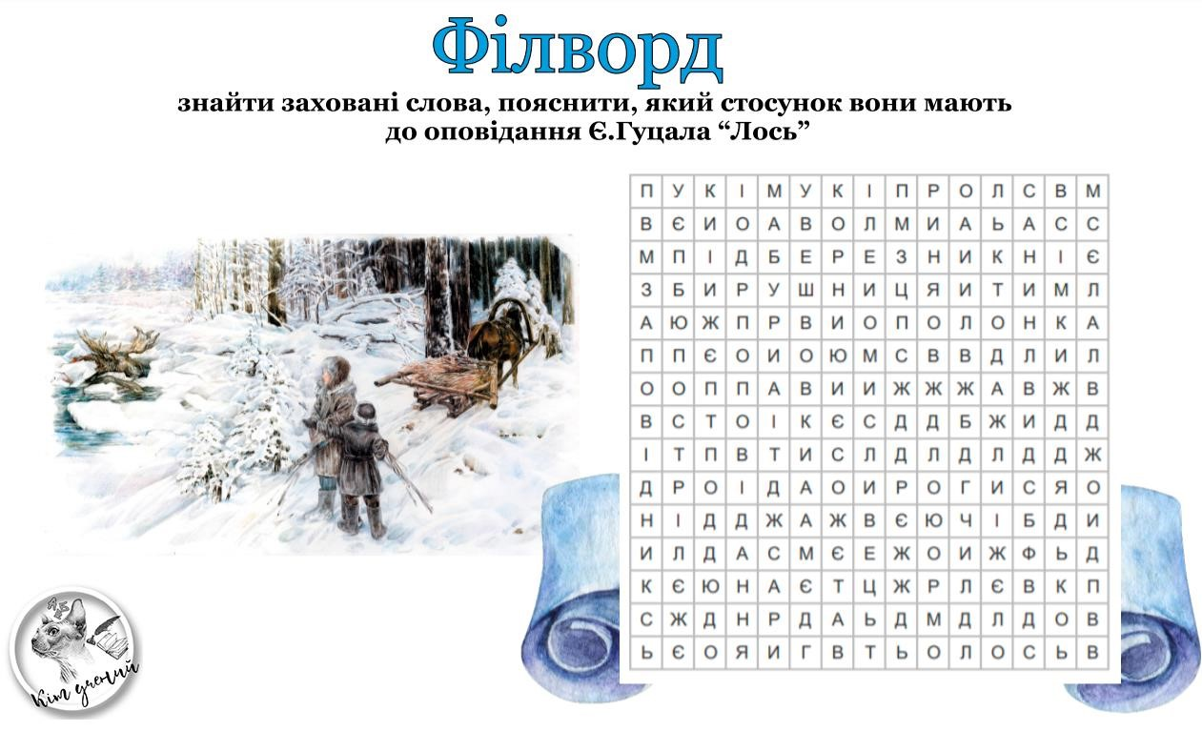
ФІЛВОРД

Slide 36
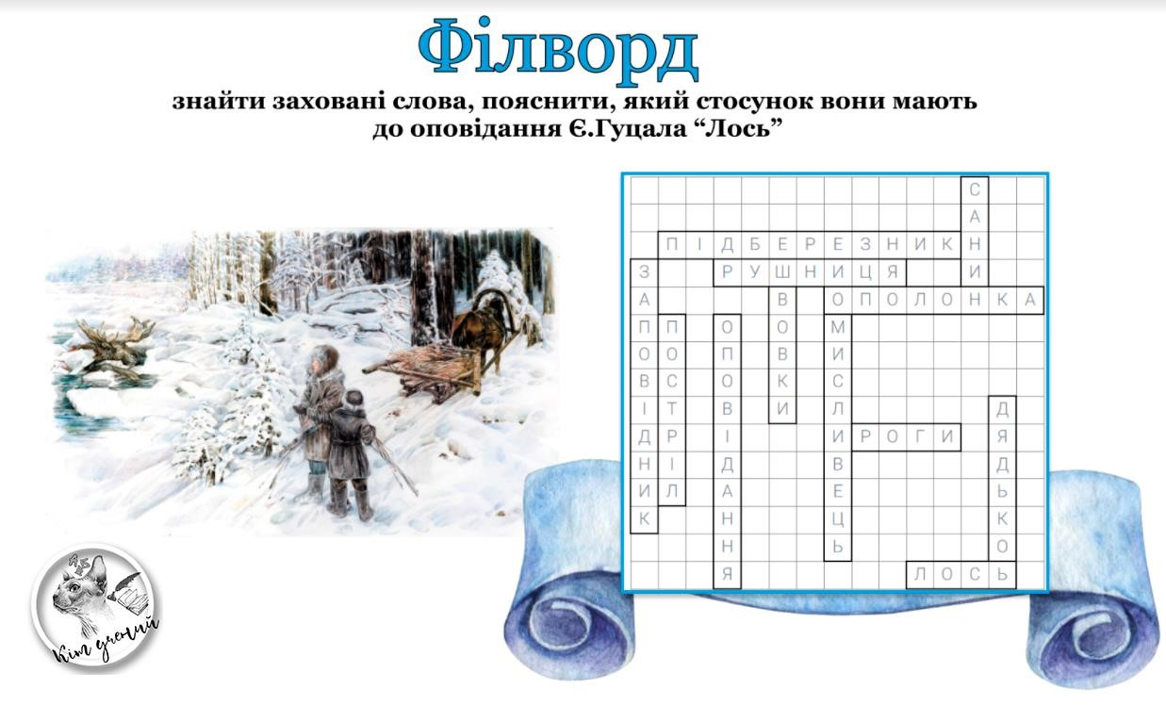

Slide 37
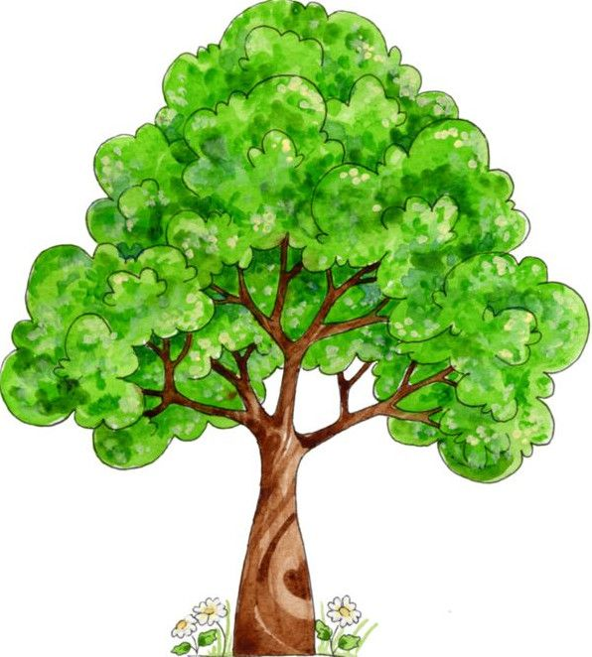
Метод «Кольорова Фея»

Slide 38
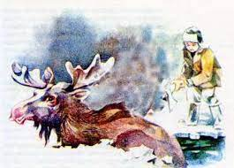
ДОМАШНЄ ЗАВДАННЯ:
Спрогнозувати кінцівку оповідання,
уявивши, що в творі не з’явився д. Шпичак.

